Slide 1

LAUREA TRIENNALE IN INFORMATICA
CORSO II SEMESTRE
2025 - 2026
LEZIONE. 14 – IL BUSINESS MODEL CANVAS E PITCH
Corso EOA
Prof. Giuseppe Piccirillo

Slide 2
BUSINESS MODEL CANVAS
Il BMC è uno strumento di Business Design in grado di rappresentare visivamente la tua idea di business, consentendoti di valutarne l’efficacia in maniera pratica e semplice.
Il Business Model Canvas (BMC) – grazie linguaggio visuale – ti aiuterà a creare e sviluppare una strategia di impresa efficace.
Mediante il Business Model Canvas, infatti, riuscirai a rappresentare visivamente il modello di business di un’impresa, cioè il modo in cui questa crea, cattura e distribuisce valore

Slide 3
BUSINESS MODEL CANVAS
A differenza di altri strumenti e modelli per rappresentare il business (come ad esempio il business plan), il BMC permette di comprendere in maniera molto intuitiva il funzionamento dell’azienda rappresentata, in quanto anche gli elementi più complessi possono essere rappresentati e inseriti nel business model canvas in maniera molto semplice e spontanea.
Il padre di questo strumento – che si rifà alla metodologia lean – è Alexander Osterwalder, esperto di business, scrittore e imprenditore noto per i suoi approcci innovativi al business modeling.
La semplicità di questo approccio, la sua immensa praticità di utilizzo, consultazione e modifica ha reso il business model canvas per le startup uno strumento molto apprezzato e ampiamente utilizzato per la rappresentazione delle idee di business.

Slide 4
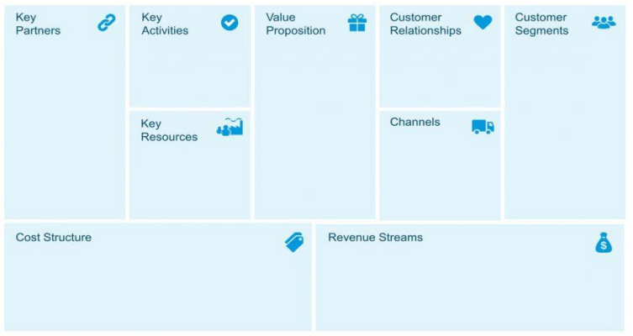
BUSINESS MODEL CANVAS

Slide 5
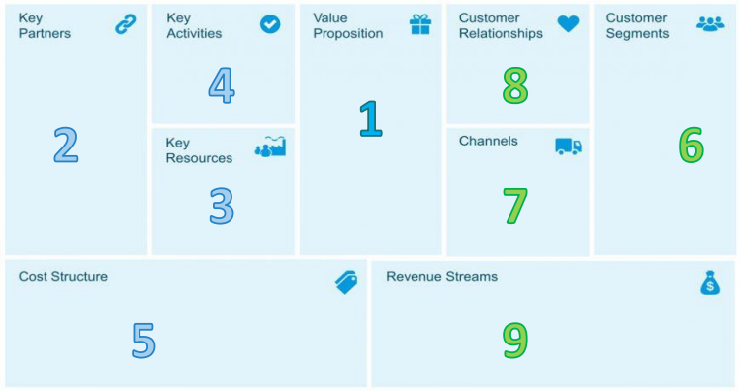
BUSINESS MODEL CANVAS

Slide 6
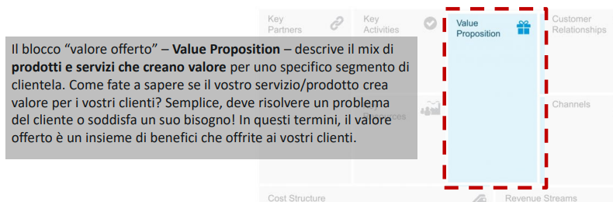
BUSINESS MODEL CANVAS

Slide 7
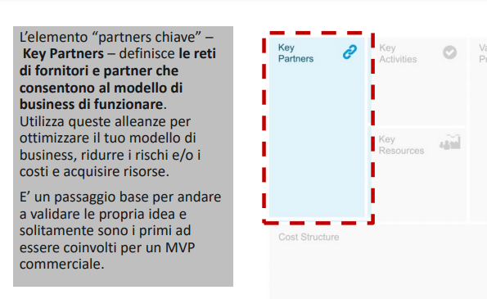
BUSINESS MODEL CANVAS

Slide 8
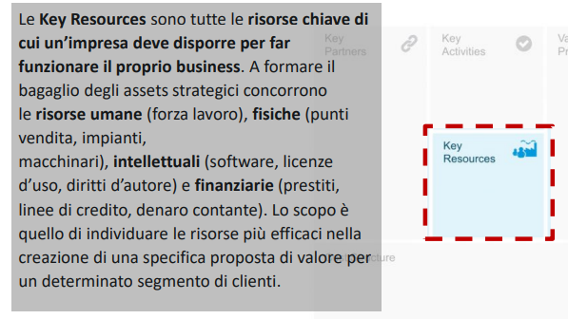
BUSINESS MODEL CANVAS

Slide 9
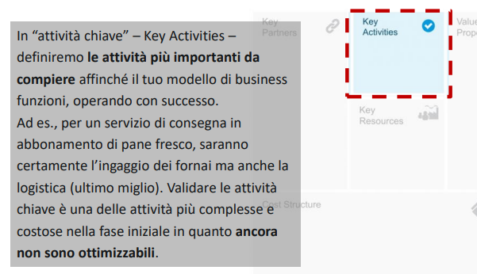
BUSINESS MODEL CANVAS

Slide 10
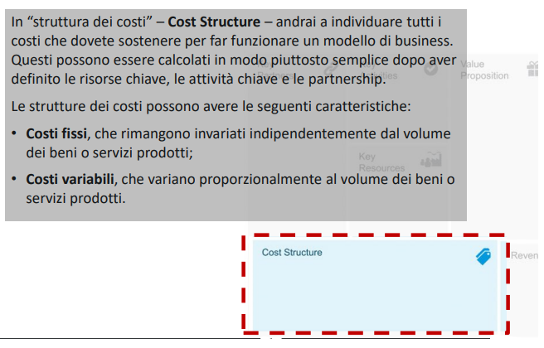
BUSINESS MODEL CANVAS

Slide 11
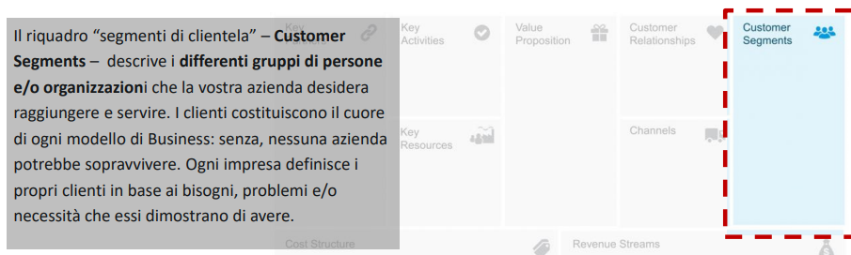
BUSINESS MODEL CANVAS

Slide 12
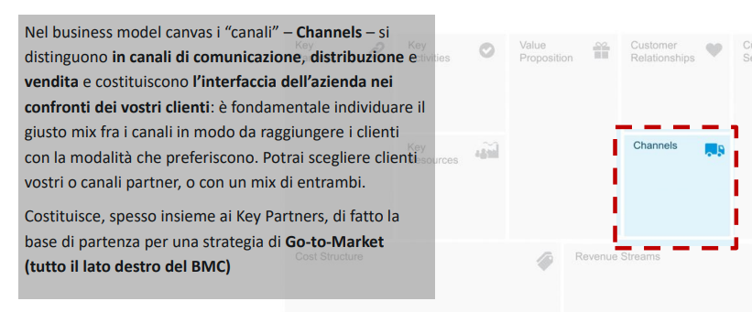
BUSINESS MODEL CANVAS

Slide 13
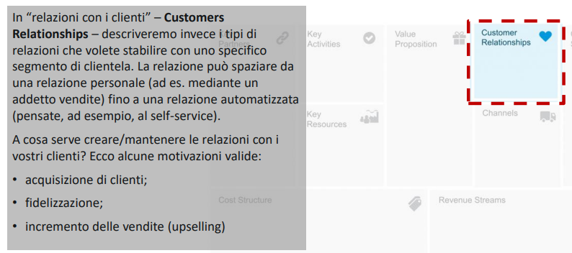
BUSINESS MODEL CANVAS

Slide 14
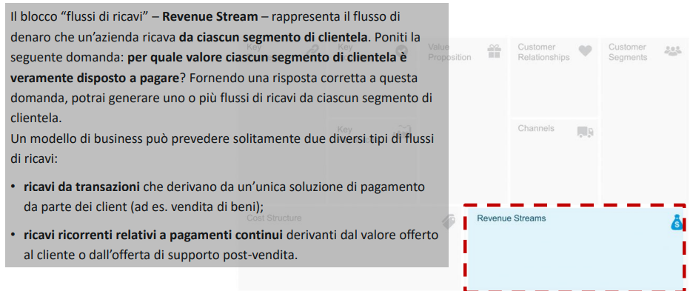
BUSINESS MODEL CANVAS

Slide 15
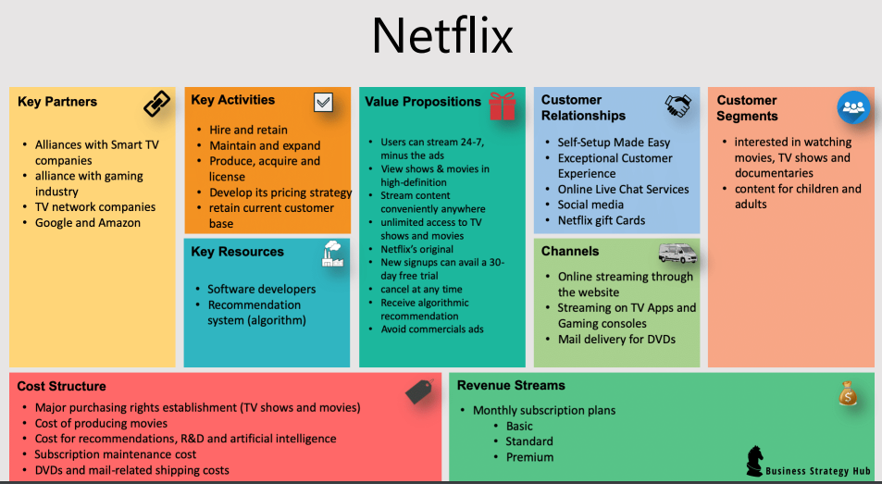
BUSINESS MODEL CANVAS - ESEMPI

Slide 16
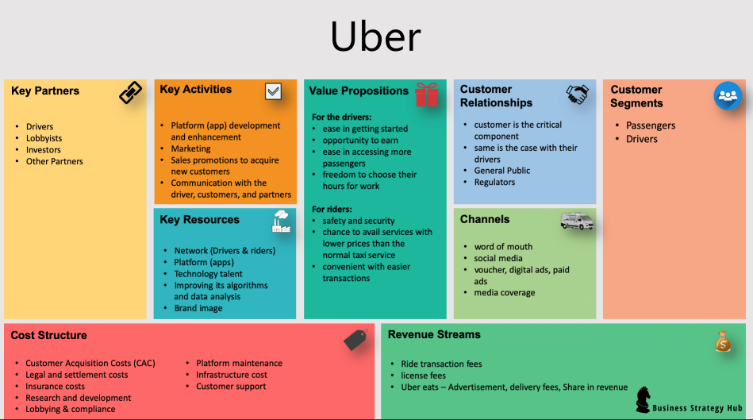
BUSINESS MODEL CANVAS - ESEMPI

Slide 17
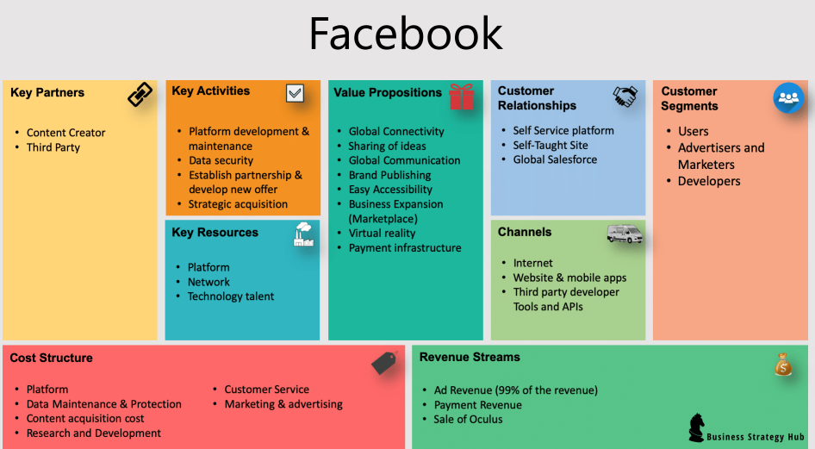
BUSINESS MODEL CANVAS - ESEMPI

Slide 18
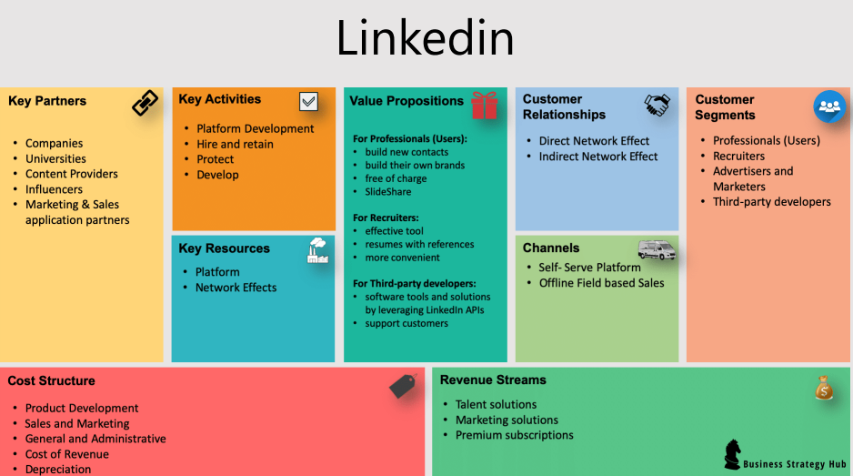
BUSINESS MODEL CANVAS - ESEMPI

Slide 19
PITCH
Il pitch rappresenta il veicolo promozionale di un progetto innovativo d’impresa e deve contenere le informazioni utili per favorire una business idea. Dunque, si tratta di fornire – nell’ambito di pitching session o pitch competition che coinvolgono singoli individui, team, startup, aziende e, ovviamente, investitori – una serie di informazioni chiave sul progetto.

Slide 20
PITCH
Durante il pitch di una startup, le informazioni devono essere supportate da riferimenti alle fonti, devono essere comunicate in maniera chiara ed esauriente, fornendo le basi per valutare potenzialità e fattibilità del progetto.

Slide 21
PITCH
Gli elementi cardine del pitch perfetto per una start up sono costituiti dal presentare: il problema/necessità che l’idea di business vuole risolvere/soddisfare, il rapporto soluzione/prodotto, lo studio del team e degli investimenti necessari, l’aspetto legato ai competitor e al mercato di riferimento. E ancora, lo sviluppo del pitch non può prescindere da un modello di business (in che modo l’idea di business crea, distribuisce e cattura valore) e da una tabella di marcia (roadmap) che esplicita le attività e i passi fondamentali per la crescita del progetto imprenditoriale. Progetto che può essere illustrato nell’arco di due o tre minuti – in questo caso si parla di “elevator pitch”, per catturare l’attenzione dell’interlocutore nel tempo tipico di una corsa in ascensore – oppure presentato in un contesto meno formale e più amichevole, come nel corso di un aperitivo (“pitch and drink”).

Slide 22
PITCH
Letteralmente, come dice il nome (una presentazione nell’ascensore) l’elevator pitch è una breve descrizione della tua attività, come il trailer di un film, che può essere presentata durante una corsa media in ascensore di 10-30 secondi. La presentazione dovrebbe essere preparata in anticipo in modo che quando si presenterà l’occasione saprai esattamente cosa dire, perché “Non c’è una seconda occasione per fare una buona prima impressione” (cit. Oscar Wilde).
Puoi anche considerarlo come una dichiarazione di posizionamento. Inizia con chi aiuti, anche questo è importante da impostare per te stesso. Ora ti stanno ascoltando, quindi continua con cosa aiuterai il tuo target (prodotto/servizio).

Slide 23
PITCH – ESEMPI
Il primo investitore esterno di Facebook nel 2004 è stato Peter Thiel, il miliardario venture capitalist e imprenditore. Mark Zuckerberg ricevette 500.000 dollari da Peter Thiel e da allora il suo progetto divenne una realtà solida.
Il pitch di Facebook contiene la proposta di valore dell’azienda, il focus sul traffico e il coinvolgimento degli utenti, e i servizi di marketing per le aziende.

Slide 24
PITCH – ESEMPI
LinkedIn è la principale piattaforma social network per il business, fondata nel 2002.
Il pitch di Linkedin parla dei valori aziendali, del potere del networking nell’ambito business e di come si differenzia l’azienda rispetto le altre.

Slide 25
PITCH – ESEMPI
Il pitch di Buzzfeed utilizza colori vivaci ed elenchi puntati per attirare l’attenzione sul contenuto e renderlo più facile da ricordare.
Nella parte finale del pitch c’è anche una domanda volta a conquistare gli investitori.

Slide 26
BUSINESS PLAN E PITCH
Un business plan è un documento che contiene una descrizione dettagliata della tua attività o del tuo progetto imprenditoriale. Il documento che rappresenta il business plan ha una lunghezza che varia tra le 10 e le 100 pagine. Per permettere la lettura di un documento di 100 pagine, devi mantenerlo semplice, ma ben strutturato.
Alla fine stai facendo il business plan per te, per riflettere la visione e la direzione che stai prendendo. Successivamente, l’obiettivo di un business plan è fornire agli investitori informazioni sulla tua azienda, per mostrare loro come intendi sviluppare il tuo progetto.

Slide 27
BUSINESS PLAN E PITCH
Un pitch deck è una presentazione che riassume il business plan e fornisce una panoramica dell’iniziativa imprenditoriale.
La presentazione del pitch contiene 10-20 slide e dovrebbe includere tutte le informazioni richieste.
La struttura può variare da azienda ad azienda, ma deve comprendere i dettagli dell’azienda, il target di riferimento del prodotto/servizio, le dimensioni del mercato, il valore aggiunto.
L’obiettivo del pitch è mostrare agli investitori dove sei, dove stai andando e, cosa più importante, organizzare un possibile incontro o iniziare una conversazione su un possibile finanziamento o l’entrata di un partner (business angel, venture capital) nella nuova startup.

Slide 28
BUSINESS PLAN E PITCH
BUSINESS PLAN
ELEVATOR PITCH

